Slide 1
Didaktika tělesné výchovy 4

Slide 2
Formy v tělesné výchovy
Pohyb v režimu vyučování
Jednotka tělesné výchovy
Zajištění bezpečnosti

Slide 3
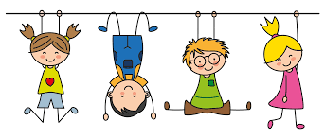
Organizační formy v TV
pravidelně:
vyučovací hodina – 2 – 3 x týdně
tělovýchovné chvilky – psychohygienická relaxace, kompenzace sedavé činnosti
nepovinná tělesná výchova – kroužky
plavecký výcvik
spontánní pohyb – přestávky
nepravidelně:
vycházky
výlety – většinou integrace s jinými oblastmi
cvičení v přírodě – pobyty v přírodě
tělovýchovná vystoupení
lyžařské kurzy – dle legislativy MŠ
V MŠ se pohybové aktivity prolínají celým dnem - časový rozsah 5 – 40 minut.

Slide 4
Pohyb v režimu vyučování
Učební cíle ostatních oblastí neumožňují respektovat potřeby pohybu dítěte v dostatečné míře.
Každá pohybová chvilka má svůj význam:
obnova učební pozornosti
regenerace psychických sil
prostředek ke korekci držení těla – důsledek dlouhodobého sezení
prostředek získání pozornosti na začátku aktivity
rozcvičení na – např. pro psaní
prostředek učení se, pochopení učiva z jiného oboru
prostředek odpočinku – psychického i tělesného
Nutnost respektování brzké unavitelnosti dětí – souvislost s udržením pozornosti

Slide 5
Spontánní pohybová aktivita:
naplnění pohybové potřeby
psychický relax
nutnost poskytnout dětem prostor na tuto aktivitu
v současné době – přemíra organizace
Pohyb jako součást vyučování:
pozornost dětí vyžaduje změnu polohy
v rámci jiných předmětů a činností
není nutné při všech předmětech sedět v lavicích
práce ve skupinách
Pohyb jako metoda vyučování:
v jiných předmětech
pohyb podporuje paměťové učení – básničky, slovíčka
pohybem lze vyjádřit mnoho věcí – geometrie, gramatika, počítání (skoky, dřepy)
hudební výchova

Slide 6
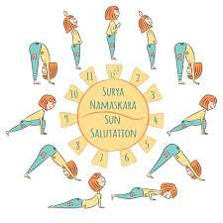
Tělovýchovné chvilky:
neměla by narušit výuku
pozor na prostor
aktivizující:
může být i v rámci ranního cvičení
aktivace k další výuce činnosti
dechová cvičení, říkanka – rituál
přípravná:
vztah ke konkrétní dovednosti – psaní, kreslení
rozcvičení ruky
kompenzační:
po dlouhodobém sezení v lavici
vyrovnávací cviky
relaxační:
známky únavy, ztráta pozornosti, vyrušování
Ranní cvičení:
ve školce ideální podmínky
určitý rituál
klidnější formy – dětská jóga – ideální Pozdrav slunci

Slide 7
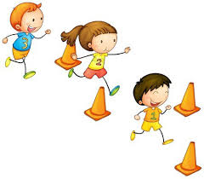
Metodicko – organizační formy
Hromadné formy – vedení všech dětí najednou
pozitivum – činnost většinou bez prostojů, možnost rytmizace
negativum – malý přehled o výkonech a předpokladech jednotlivců, těžší korekce chyb
frontální – vedle sebe – čelem k učiteli
proudové – za sebou, po kruhu, překážkové dráze

Slide 8
Skupinové formy
interně homogenní skupiny – stejná úroveň - výhoda při nácviku nových dovedností
vzájemně homogenní skupiny – srovnatelné – soutěže
ve družstvech:
se stejnými úkoly - zaměřené na kvalitu dovednosti
se stejnými úkoly – zaměřené na rychlost – soutěže
s různými úkoly na stejném nářadí – diferenciace úkolů
na různém nářadí
s doplňkovými cvičeními – při velkém počtu ve družstvu (rovnováha na lavičce – ostatní dřepují)
cvičení na stanovištích:
malé skupiny – 2 – 4 děti
stanoviště s různými úkoly
střídání na povel učitele
nová či obtížná činnost – nutná přítomnost učitele – dopomoc, záchrana

Slide 9
překážková dráha
prostředek pro zvyšování zdatnosti (aerobní)
proudová metoda
postup mezi stanovišti po splnění úkolu
může být zaměřena na nácvik a může obsahovat nároky na kvalitu
kruhový trénink
prostředek na zvyšování svalové zdatnosti
vhodný pro starší děti
je stanovený čas/odpočinek – děti postupují na signál
je stanovený počet opakování – děti postupují samostatně po splnění počtu
Individuální formy
málokdy se používá ve školní TV
rehabilitace, sportovní trénink
děti individuální přístup přijímají často odmítavě
v TV formou individuální zpětné vazby a korekce

Slide 10
Jednotka tělesné výchovy
základní jednotka organizační forma
plnění konkrétních cílů TV
je v souladu s obecnými úkoly školní tělesné výchovy:
formální cíl – organizační – zahájení, ukončení, bezpečnost, organizace
výchovný cíl – postoj k TV, postoj k tělesnému rozvoji, pravidla, benefity pro zdraví
diagnostický cíl – kontrolní
vzdělávací cíl – úroveň pohybových schopností a dovedností dle věku, pozitivní transfer
zdravotní cíl – zdatnost organismu, otužování, postoj ke zdraví, správné návyky životosprávy
psychologický cíl – odreagování od povinností, motivace, dobrá nálada
přípravný cíl – příprava na zatížení, připravenost organismu, zvýšení funkcí organismu

Slide 11
Čím se hodina TV liší od ostatních?
různorodost dle pohlaví
diferenciace žáků podle pohlaví (ZŠ)
kompenzačním charakterem obsahu vůči jiným předmětům
vysoká fyziologická náročnost
variabilností a odlišností podmínek prostředí
různorodost didaktických forem a metod
vysokou organizační náročností
náročnost na bezpečnost procesu
emocionálnost
sportovní oblečení
pohybová náplň hodiny

Slide 12
Dělení jednotky a posloupnost
monotématická obsahově – herní, plavecká, gymnastická…
monotématická podle fáze vyučovacího procesu – nácvik, výcvik..
smíšená obsahově – atleticko – herní, gymnasticko – herní
smíšená z hlediska fází vyučovacího procesu – nácvik i výcvik
Posloupnost činností z hlediska fyziologického a psychologického:
1. úvodní část – dynamické rozcvičení
2. pohybové činnosti s rychlostně – silovými nároky
3. nácvik nových pohybových dovedností
4. opakování (výcvik) pohybových dovedností
5. činnosti s nároky na aerobní vytrvalost
6. kompenzační a relaxační cvičení

Slide 13
Členění jednotky TV
Úvodní část:
připravuje organismus na další činnost a zatížení
prvních několik minut - volná chvíle pro spontánní pohyb – relaxace a zároveň zahřátí
bezpečností pravidla
dobré zavést „rituál“ – forma kruh, řada
vyvarovat se dlouhému stání
jednoduchá pohybová hra, zvířátková abeceda…
Průpravná část:
rozcvičení, protažení
příprava na danou hodinu
kloubní pohyblivost
vyrovnání vadného držení těla
vyvarovat se dlouhému strečinku
Některá literatura obě části spojuje do jedné (Mužík, Krejčí, 1997)

Slide 14
Hlavní část:
Prostor pro naplnění stanoveného cíle
část nácviková – nácvik nové pohybové dovednosti, pohybového úkolu
část výcviková – intenzivní – opakování již naučeného, zvyšování kondice
lze zařadit za sebou – nácvik jedné činnosti – poté výcvik – hromadná forma
prolínání nácviku a výcviku – cvičení na nářadí, úkoly s potřebou záchrany a dopomoci
druhá činnost musí být jednoduchá z hlediska bezpečnosti
výcviková část:
kondiční úkol
opakování, upevňování
překážkové dráhy, přeběhy, hry – cíl je delší zatížení v aerobní zóně

Slide 15
Závěrečná část:
uklidňující část hodiny
kompenzační cvičení – závěrečný strečink zatěžovaných svalových partií
relaxační cvičení – prvky s jógy, cvičení pro zdravá záda…
zhodnocení učitelem – pochvala, připomenutí cíle hodiny a jeho splnění
zhodnocení žáky - co se líbilo/nelíbilo, jak se cítili – mluvení o pohybu pohyb podněcuje
v MŠ – ideální přechod do další činnosti – mezipředmětová integrace
Označení jednotlivých částí hodiny a jejich doba trvání:
(upraveno dle Mužík, Krejčí, 1997)
Společné | Tradiční v TV | Alternativní v TV | Doba trvání
Úvodní | Rušná a průpravná | Přípravná | 15 – 20 min
Hlavní | Nácvik | Nácvičná | 10 – 15 min
 | Výcvik | Intenzivní | 10 – 15 min
Závěrečná | Závěrečná | Zotavovací | 5 min

Slide 16
Písemná příprava jednotky
je důležitá pro „hladký“ průběh hodiny
využívejte nákresů
úvodní informace:
cíl, téma, tematický celek
počet žáků, věk
pomůcky
daný prostor
vlastní příprava:
rozdělení do částí
popis cvičení, činnosti,
metody
časové rozvržení
počet opakování, texty ke hrám a aktivitám, nákresy, motivace…
různé formy:
text – méně přehledné
tabulka – přehlednost, rychlejší orientace
výhoda přenositelnosti do dalších praxe

Slide 17
Zajištění bezpečnosti
pohybová činnost přináší více prostoru pro úrazy
nutno znát obecné předpisy - počet dětí na jednoho vyučujícího, terénní výuka…
pokud je to možné, využívejte všech dostupných ochranných pomůcek (přilba, chrániče)
zabezpečení konkrétních aktivit
pozor na vodu, led, sníh, počasí
Co je nutné respektovat a mít na paměti při pohybových aktivitách?
úroveň dětí – volba přiměřeného programu
průprava a metodický postup
dopomoc a záchrana
upravený cvičební prostor
vzdálenost nářadí
rozestupy a rozestavění dětí
lékárnička
záznam o úrazu

Slide 18
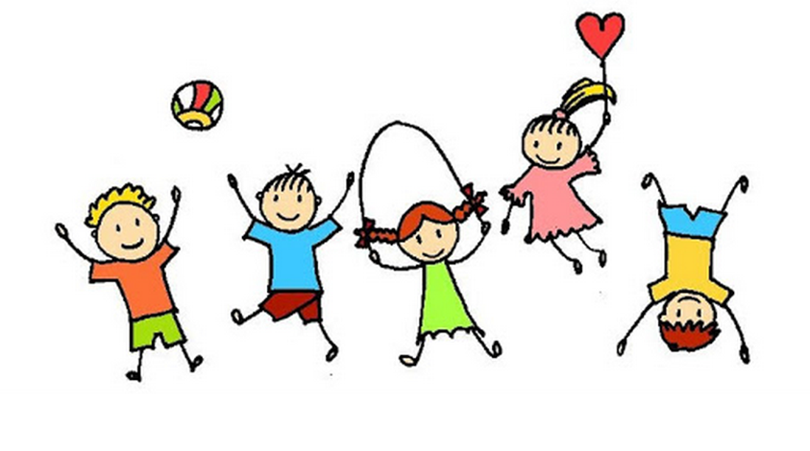
Děkuji za pozornost a budu se těšit na příště. ☺

